Slide 1
GoogleSlidesひな型
株式会社オープンソース・ワークショップ

Slide 2
Connect-CMSデータの持ち方
ページA
フレーム１
バケツＡ
バケツＡ
記事１
記事２
記事３
記事１
記事２
記事３
ページB
フレーム２
バケツＡ
記事１
記事２
記事３
バケツＢ
ページC
記事４
記事５
記事６
フレーム３
バケツB
記事４
記事５
記事６

Slide 3
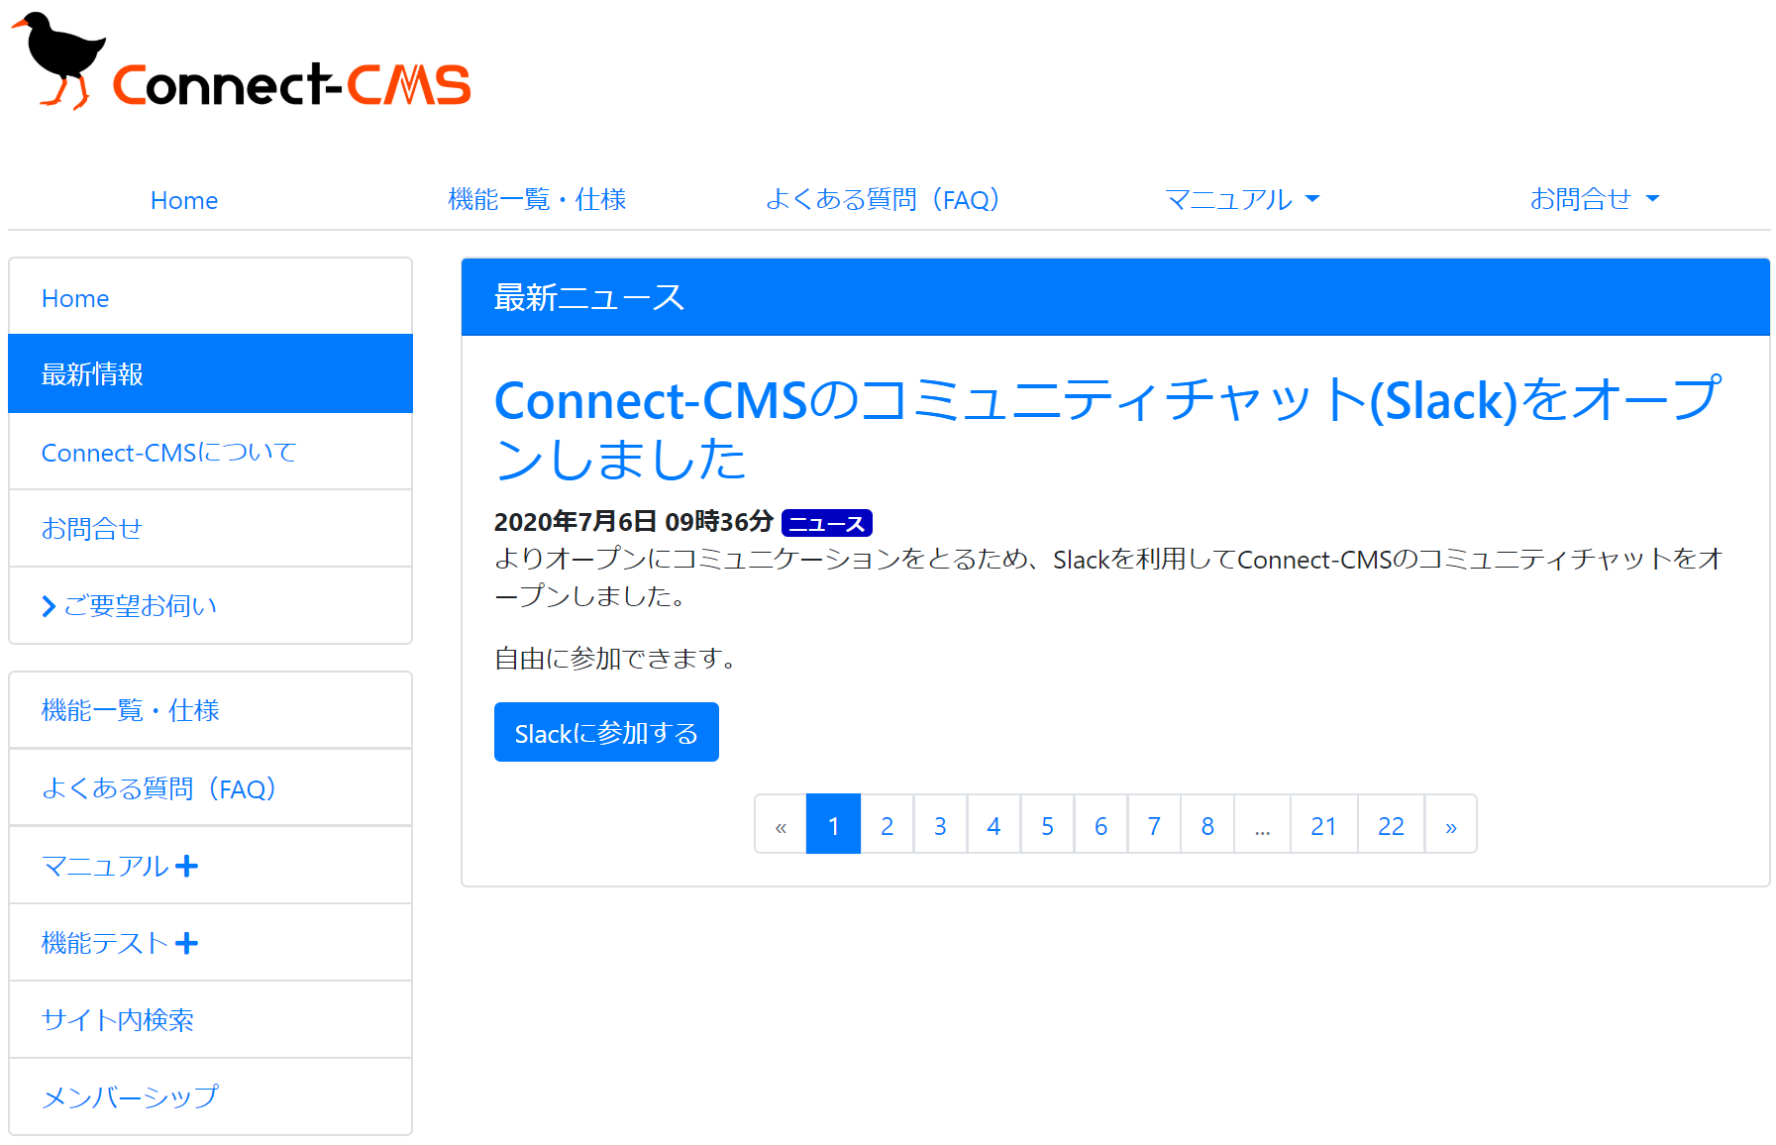
ページ
フレーム
フレーム
記事１
記事２へ
フレーム
フレーム

Slide 4
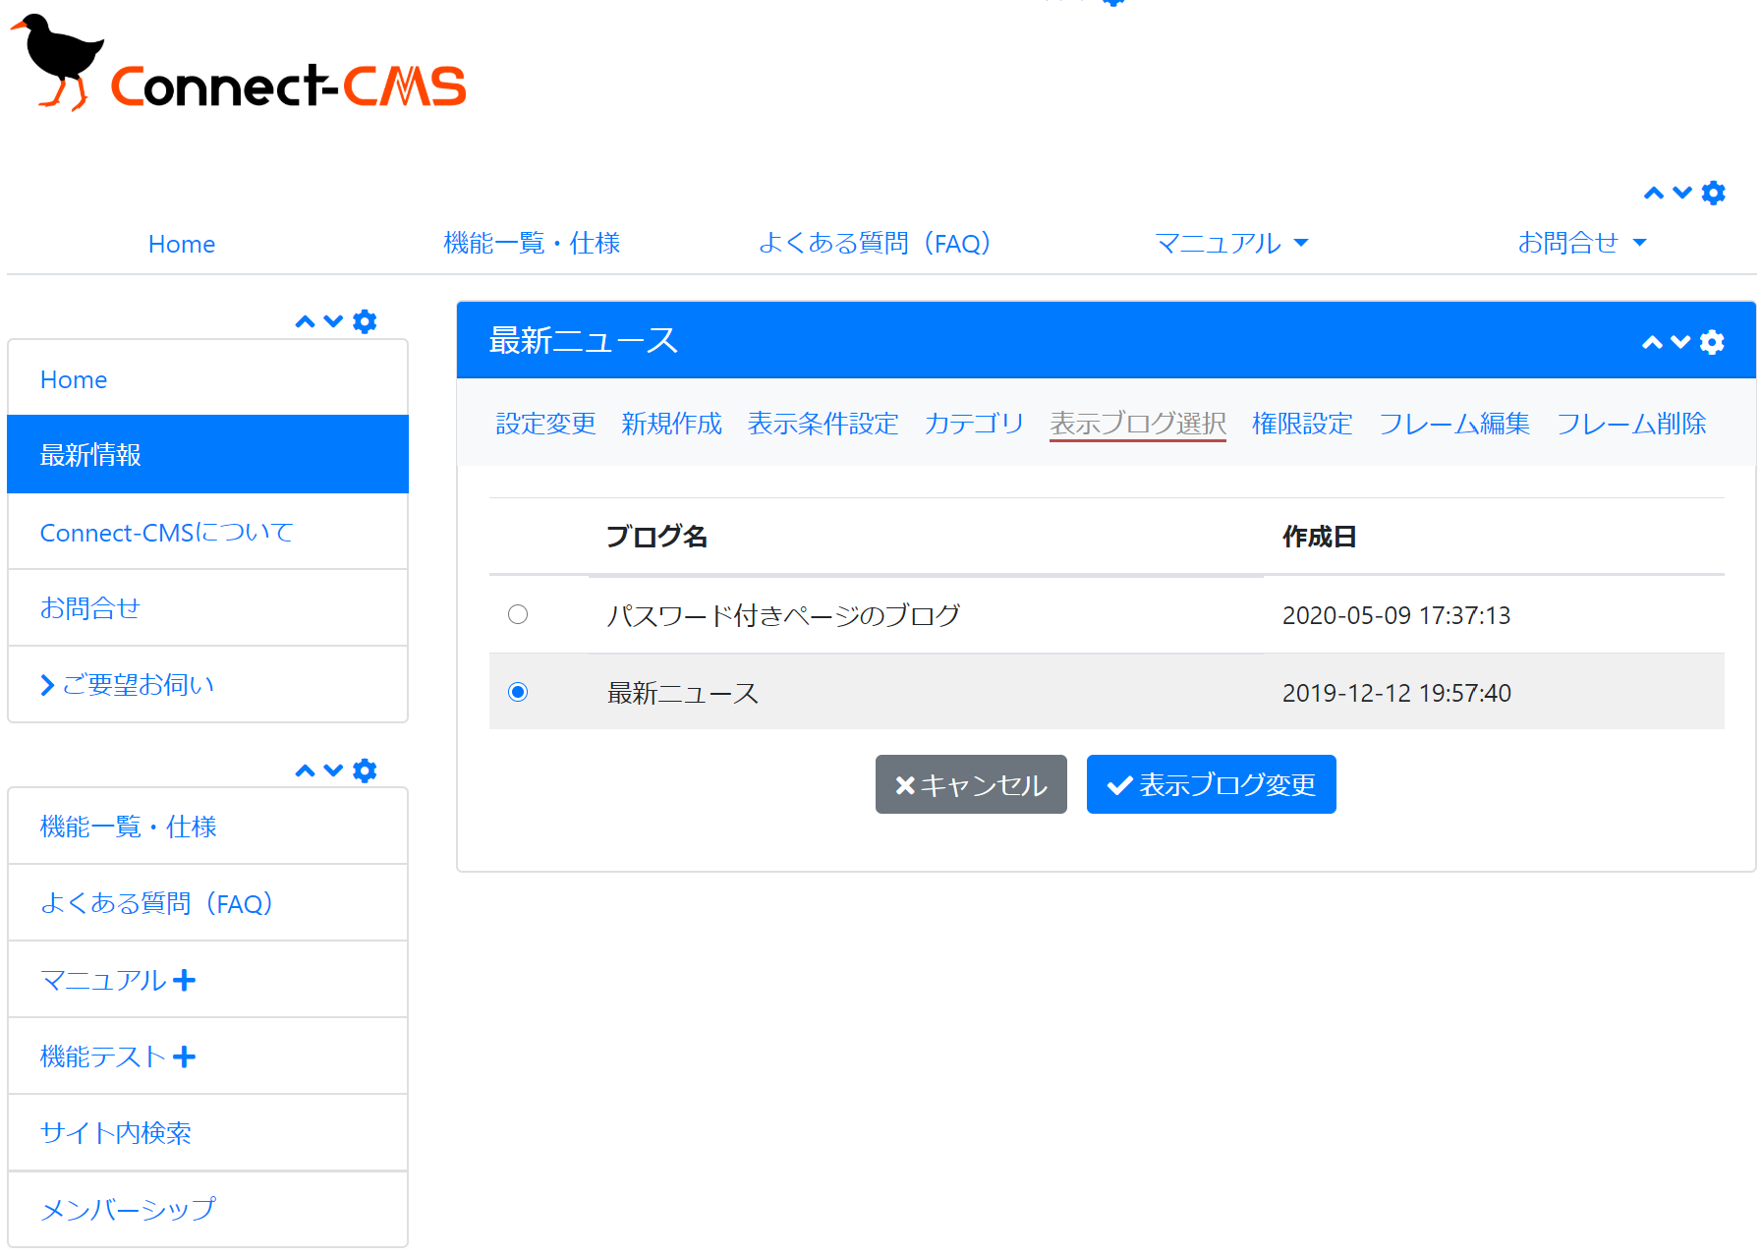
フレーム
バケツ
バケツ

